Slide 1
超临界H₂O/CO₂混合工质发电系统㶲分析
汇报人：石赜 3118103075
刘文兵 3118103118 白玉平 4118003141
祁豪杰 3118303461 侯天放 3118303455
2019年2月27日

Slide 2
目 录
1
超临界H2O/CO2混合工质发电系统
2
发电系统能量效率计算
3
发电系统㶲分析
4
小结

Slide 3
超临界H₂O/CO₂混合工质发电系统
发电系统流程图
采用六级回热、一次再热构型
新蒸汽温度777.6℃、压力25MPa、流量40474.6kg/h
冷端考虑CO₂分离捕集
回热系统设气液分离器，以改善疏水流动
气化反应、氧化反应简化为黑箱，仍称为气化反应器
Aspen Plus软件流程模拟

Slide 4
超临界H₂O/CO₂混合工质发电系统
系统基本参数
输入物流参数：
煤：25℃ 0.95kg/s
氧气：25℃ 25MPa 2.012kg/s 由空气分离、压缩获得
煤的元素分析与工业分析：
工业分析 | 收到基质量分数/% | 元素分析 | 收到基质量分数/%
水分 | 6.63 | 碳 | 68.45
灰分 | 10.58 | 氢 | 4.68
挥发分 | 24.42 | 氧 | 7.69
固定碳 | 58.37 | 氮 | 0.93
高位发热量/ kJ·kg⁻¹ | 26700 | 硫 | 1.05
简化：实际模拟中忽略煤中的氮元素和硫元素，忽略气化反应器黑箱、换热器等的散热损失，气液分离器设置为绝热，按定流量计算方式进行模型仿真。

Slide 5
超临界H₂O/CO₂混合工质发电系统
系统基本参数
再热压降15%
第一级分离压缩压力0.02MPa
第二级分离压缩压力0.1MPa
补水温度35℃
补水压力9kPa
凝结水泵出口压力0.5MPa
汽轮机效率0.9
分离系统压缩机效率0.8
水泵效率0.75
空分系统耗功0.31kWh/kg
新蒸汽温度777.6℃
新蒸汽压力25MPa
新蒸汽流量40474.6kg/h
新蒸汽混合工质质量分数
H₂O 0.788
CO₂ 0.212
透平背压9kPa
凝汽器出口温度35℃
给水温度280℃
给水压力25MPa
给水流量30240kg/h

Slide 6
超临界H₂O/CO₂混合工质发电系统
系统基本参数
回热系统主要参数
参数 | HR1 | HR2 | HR3 | HR4 | HR5 | HR6
抽汽压力/MPa | 7.5 | 5.5 | 3.9 | 1.69 | 0.5 | 0.12
抽汽温度/°C | 418.1 | 372.3 | 553.1 | 428.7 | 276.5 | 135.7
抽汽系数 | 0.059 | 0.060 | 0.051 | 0.056 | 0.050 | 0.048
给水进口温度/°C | 260.0 | 230.1 | 184.2 | 136.7 | 84.5 | 36.1
给水出口温度/°C | 280.0 | 260.0 | 230.1 | 184.2 | 132.3 | 84.5
加热器第1段热侧入口温度/°C | 418.1 | 336.5 | 422.5 | 345.0 | 222.5 | 119.6
加热器第2段热侧入口温度/°C | 267 | 246.6 | 215.8 | 175.6 | 128.7 | 80.4
气液分离温度/°C | 267 | 239 | 194 | 153 | 102 | 55
疏水温度/°C | 262 | 232 | 188.1 | 140.7 | 88.5 | 40
水侧压力/MPa | 25 | 25 | 25 | 25 | 0.5 | 0.5
端差/°C | 2 | 2 | 4 | 4 | 4 | 4
焓升/kJ·kg⁻¹ | 95.9 | 137.5 | 201.9 | 202.2 | 202.2 | 202.3

Slide 7


发电系统能量效率计算
能量效率计算模型
计算项目 | 数学模型
系统能量输入
系统能量输出
系统效率
$$E_{in}={\dot{m}}_{coal}{HHV}_{coal}$$
$$W_{output}=W_{turbine}−W_{{compressor,CO}_{2}}−W_{compressor,air}−W_{pump}$$
$$η=\frac{W_{output}}{E_{in}}$$
能量效率计算结果
能量输入/kW | 能量输出/kW |  |  |  |  | 系统效率/%
 | 透平做功 | 碳捕集压缩消耗 | 水泵消耗 | 空分压缩消耗 | 对外输出
25365 | 13586.9 | 872.2 | 299.6 | 2245.6 | 10169.6 | 40.09
系统效率低于现有高效超超临界燃煤机组效率，其主要原因主要是本文所研究的系统考虑了CO₂分离捕集系统的压缩机耗功，及制备煤气化过程所需氧气使用的空气分离设备的耗功，且两者消耗功率较大，占系统输入能量的12.29%

Slide 8
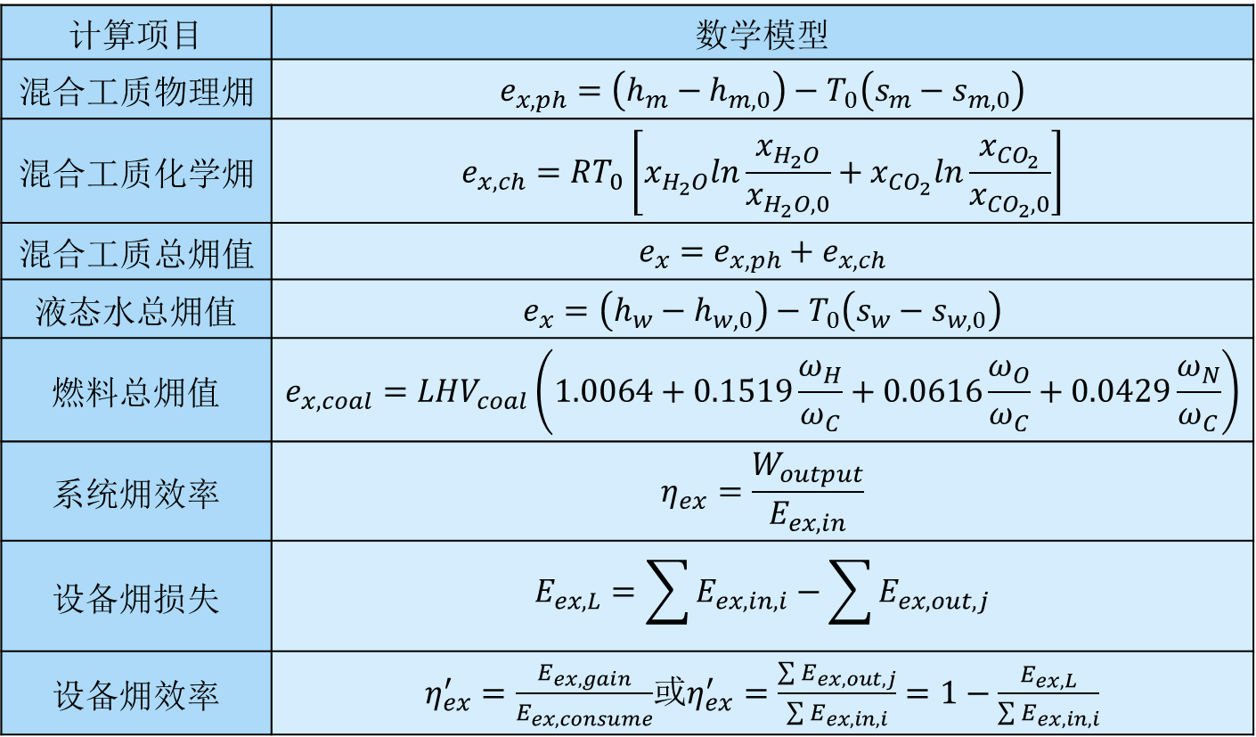
发电系统㶲分析
㶲的计算模型
计算项目 | 数学模型
混合工质物理㶲 | $$e_{x,ph}=\left(h_{m}−h_{m,0}\right)−T_{0}\left(s_{m}−s_{m,0}\right)$$
混合工质化学㶲 | $$e_{x,ch}=RT_{0}\left[x_{H_{2}O}ln\frac{x_{H_{2}O}}{x_{H_{2}O,0}}+x_{{CO}_{2}}ln\frac{x_{{CO}_{2}}}{x_{{CO}_{2},0}}\right]$$
混合工质总㶲值 | $$e_{x}=e_{x,ph}+e_{x,ch}$$
液态水总㶲值 | $$e_{x}=\left(h_{w}−h_{w,0}\right)−T_{0}\left(s_{w}−s_{w,0}\right)$$
燃料总㶲值 | $$e_{x,coal}={LHV}_{coal}\left(1.0064+0.1519\frac{ω_{H}}{ω_{C}}+0.0616\frac{ω_{O}}{ω_{C}}+0.0429\frac{ω_{N}}{ω_{C}}\right)$$
系统㶲效率 | $$η_{ex}=\frac{W_{output}}{E_{ex,in}}$$
设备㶲损失 | $$E_{ex,L}=\sum{E_{ex,in,i}}−\sum{E_{ex,out,j}}$$
设备㶲效率 | $η_{ex}^{′}=\frac{E_{ex,gain}}{E_{ex,consume}}$或$η_{ex}^{′}=\frac{\sum{E_{ex,out,j}}}{\sum{E_{ex,in,i}}}=1−\frac{E_{ex,L}}{\sum{E_{ex,in,i}}}$

Slide 9
发电系统㶲分析结果
㶲的计算
系统㶲流图
系统㶲效率：
40.77%

Slide 10
发电系统㶲分析结果
㶲损失
各设备㶲损失/kW
各设备㶲损失值
各设备㶲损失占总㶲损失的比例
㶲损失最大的设备为气化反应器，㶲损失占系统总㶲损失的50.57%
其次是空分系统，㶲损失亦达到总㶲损失的12.13%
然后是凝汽器，㶲损失为总㶲损失的9.66%
系统优化应着重考虑㶲损失大的环节

Slide 11
发电系统㶲分析结果
㶲效率
各设备㶲效率比较
设备㶲效率/%
㶲效率最低的设备凝汽器，㶲效率为12.32%
其次是压缩冷却器，㶲效率为30.50%
然后是空分系统和第六级回热加热器
㶲效率分析提示，系统的冷源损失较大，应从考虑减小系统冷源损失与余热回收利用

Slide 12
发电系统㶲分析结果
㶲效率与㶲损失比较
设备㶲效率/%
各设备㶲效率
各设备㶲损失占总㶲损失的比例
压缩冷却器的㶲效率为30.50%，可用能转化效率较低，但其㶲损失占总㶲损失的比例只用2.99%，并非制约系统效率的主要环节
气化反应器的㶲效率为80.01%，但其㶲损失占系统总㶲损失的一半，可用能损失大，是优化的主要着手点
系统分析应从㶲损失、㶲效率等方面统筹考虑，全方位分析比较

Slide 13
小结
系统能量效率40.09%，㶲效率为40.77%
㶲损失最大的设备为气化反应器，㶲损失占总㶲损失的50.57%，其次是空分系统，㶲损失为总㶲损失的12.13%
㶲效率最低的设备凝汽器，㶲效率为12.32%，其次是压缩冷却器，㶲效率为30.50%
气化反应器和空分设备㶲损失大，应对设备改进升级；系统冷源损失大，应考虑回收利用

Slide 14

谢谢

